Slide 1
Temel Masaüstü Kavramları ve İşlemleri
NBP126 Açık Kaynak İşletim Sistemi
Öğr.gör. Salih erdurucan

Slide 2
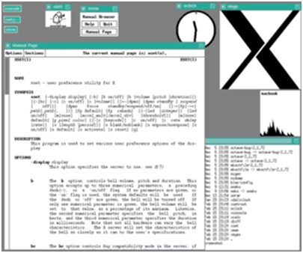
X-Window
Unix ve Linux türevi işletim sistemlerinde grafik ara yüz altyapısı X pencere sistemi olarak adlandırılır. Mevcut sürüm X11 olduğundan bu isimle de adlandırılır.
X projesi MIT ( Massachuetts Instute of Technology)’de görevli Jim Gettys ve Bob Scheifler’in Athena projesi ile birlikte gelişti. Eylül 1987 yılında X11 sürümü Linux grafik kullanıcı ara yüzü olarak kuruldu.
X Window altında, çalışma pencereleri açmak bunları küçültüp büyütmek, görünümlerini yönetmek için geliştirilen yazılımlar pencere yöneticisi olarak adlandırılır. Standart X altında görsel özellikler oldukça basittir. Pencere yöneticileri görsel özellikleri diledikleri gibi kişiselleştirebilir.
Linux sistemlerde önde gelen pencere yöneticilerden Blackbox, Sawfish, Metacity, IceWM vb. sayabiliriz.
Linux sistemlerde en önemli masaüstü yöneticileri KDE ve Gnome’dur. Pardus 2011 ile birlikte KDE 4.5.5 masaüstü ortamı gelmektedir.

Slide 3
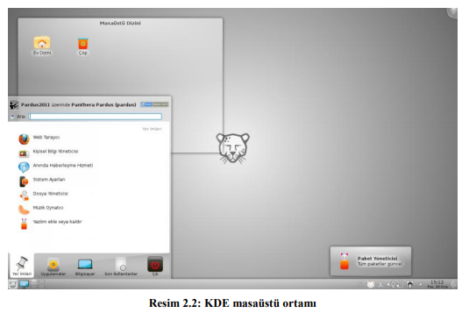
KDE Masaüstü Ortamı
KDE; (K Desktop Environment) GNU/Linux ve diğer Unix masaüstleri için güçlü bir grafiksel ortamdır. Kullanıcı dostu programlarıyla, GNU/Linux'u üretken bir işletim sistemine dönüştürür.
KDE günümüzde KOffice, KDevelop, Amarok, K3b, Plasma gibi pek çok özgün yazılım bileşenini birleştiren bir şemsiye proje niteliği taşımaktadır. KDE kullanıcılara şunları sağlar:
Linux üstünde kullanımı en kolay grafiksel programları geliştirmek
Ayarların hiçbirini saklamadan da çalışır durumda kalmak
E-posta listesi ve KDE Hata Takip sistemi aracılığıyla gelen tüm destek ve geri bildirimleri almak
Kullanıcılara tüm masaüstü ihtiyaçlarına cevap verir.
KDE ile ilgili ayarlar Pardus Yapılandırma Merkezi(TASMA)’dan yapılabilir.

Slide 4
Sisteme Giriş
Bilgisayarınızda Pardus’u kurduktan sonra oturum açma ekranı ile karşılaşıyoruz. Kurulum esnasında oluşturduğumuz kullanıcı adı ve parola ile oturum açıyoruz.
Linux sistemleri çok kullanıcılı işletim sistemlerindendir, bu aynı sistem üzerinde birden çok kullanıcının oturum hesapları oluşturabilmenize imkan tanır. Sisteme kullanıcıları farklı düzeyde izin ve haklara sahip olarak ekleyebilme özelliği, sistem güvenliğinize daha iyi hakim olmanızı sağlar.

Slide 5
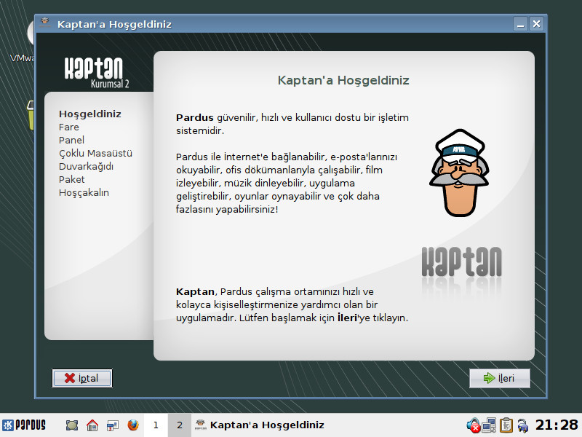
Temel Masaüstü Ayarları
Pardus’da kurulumdan sonra masaüstü ortamına ilk girdiğinizde temel yapılandırma ve masaüstü kişiselleştirmenizi sağlamak için Kaptan ayar sihirbazı karşılar.
Pardus menü olarak üç alternatif sunar:
Kick-off menü: Gelişmiş ve organize bir menüdür. Her şey beş ayrı sekmenin içine gömüldüğü için fazla yer kaplamaz.
Basit menü: En temel menü tipidir. Basit bir yapısı vardır.
Lancelot menü: Çok gelişmiş bir menüdür. Kick-off'un sahip olmadığı pek çok yeteneğe sahiptir. Örneğin yeni gelen e-postalarınızı listeleyebilir ya da her şeyi sadece üstünde bir süre durarak açabilir.

Slide 6
Masaüstü Bileşenleri
Masaüstü, simgeler, pencereler, panel, Pardus menüsü gibi temel görsel öğeleri içinde barındıran ortamın adıdır. Kullanımı kolay, oldukça şık ve tamamen özelleştirilebilir bir yapıya sahip olan Pardus masaüstü:
Programlara, dosyalara, dizinlerinize ve diğer sistem kaynaklarına kolayca erişebilmeniz için kısa yollar oluşturabilmenizi,
Çalışan tüm uygulamalarınızı/pencerelerinizi, aynı alana sığdırmanıza gerek kalmadan, birden çok masaüstünü, birbirleri arasında kolayca geçiş yaparak kullanabilmenizi,
Sevdiğiniz bir resmi, arka plan resmi olarak kullanabilmenizi,
Panel ve Pardus menüsü yardımıyla, Pardus'ta yüklü tüm programları çalıştırabilmenizi sağlar.

Slide 7
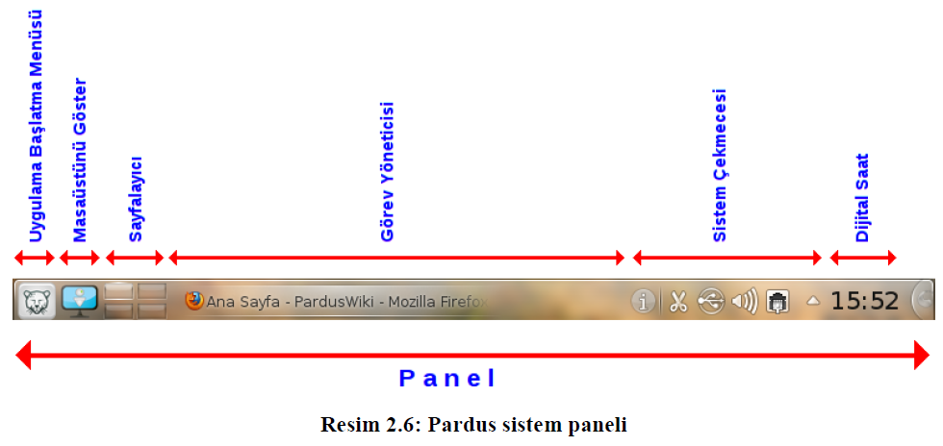
Panel
Paneldeki ön tanımlı programcıklar şunlardır (soldan sağa sırayla):
Uygulama başlatıcısı: Başlat menüsü
Masaüstünü göster: Tüm pencereler gizlenir ve Masaüstü aktif hale gelir.
Sayfalayıcı: Masaüstleriniz arasında gezinmenizi sağlar.
Görev yöneticisi: Tüm pencere ve görevlere buradan ulaşırsınız.
Sistem çekmecesi: Sistem çekmecesinde çalışan uygulamaları listeler.
Dijital saat: Saati ve tarihi izlemenizi sağlar.
Panel araç kutusu: Panelin boy, en gibi boyut ayarları ile panel üzerinde bulunacak programcıkları belirleyebilirsiniz.
Masaüstünüzde ekranın en altında bulunan çubuğa panel adı verilir. Panel üzerindeki tüm öğeler birer programcıktır. Panelin kendisi de tek başına bir programcıktır. Panelin sağındaki plasma simgesine tıklayarak panel ayarlarını açabilirsiniz. Panel ayarları üzerinden panelin yüksekliğini genişliğini değiştirebilir, otomatik gizlenir hale getirebilir, panele programcık ekleyip çıkarabilirsiniz.

Slide 8
Pardus Menüsü
Paneldeki Pardus düğmesine tıkladığınız zaman açılan menüdür. Bu Pardus işletim sisteminin başlat menüsüdür. Pardus’ta kurulu olan uygulamalarınızı düzen içinde sıralar. Bilgisayarınızda yüklü olan programlara ve her türlü sistem ayarlarına erişebilmenize, oturum/bilgisayarı kapatabilmenize, komutu doğrudan yazarak çalıştırabilmenize, dosya ve dizinleri bulabilmenize imkan tanır.
Pardus menüsü üzerinde düzenleme için istediğiniz öğe üzerinde sağ tıklayıp “öğeyi düzenle”yi seçiniz. “KDE Menü Düzenleyici” karşınıza gelecektir. Bu program ile tüm uygulamaların, simge, isim, açıklama, çalıştırma özelliklerini düzenleyebilirsiniz.

Slide 9
Uygulama Düğmeleri
Uygulama düğmeleri sayesinde, en sık kullandığınız uygulamalara panelden, tek tıklamayla erişebilirsiniz. Uygulama düğmelerine sağ tıkladığınızda çıkan menüden:
Özelliklere girip, uygulamanın, simgesini, ismini, açıklamasını, erişim izinlerini (hangi kullanıcının çalıştırıp/değiştirip hangisinin çalıştırıp/değiştiremeyeceğini vb.), sahibini (erişim izinlerini değiştirebilen kullanıcı), desteklediği dosya türlerini, uygulamaya tıklanınca çalıştırılacak komutu değiştirebilir,
“Düğmeyi Taşı” diyerek, düğmeyi panelde istediğiniz bir yere çekebilir,
“Düğmeyi Kaldır” diyerek, düğmeyi panelden silebilirsiniz.

Slide 10
Kaynak
1- MEB Bilişim Teknolojileri, Açık Kaynak İşletim Sistemi Kullanımı. (Ankara 2013)
2- https://www.pardus.org.tr/pardus-kurulum-kilavuzu/ 16.01.2020 22:00

